Slide 1

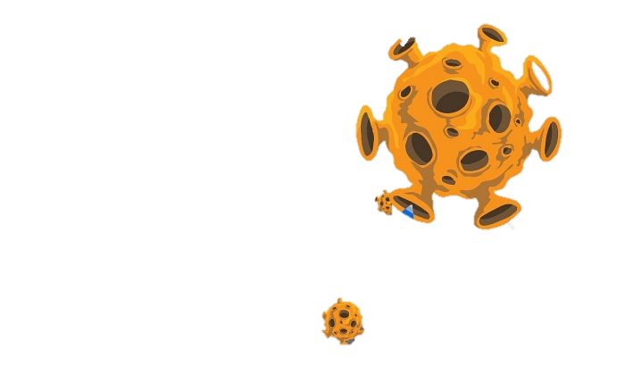
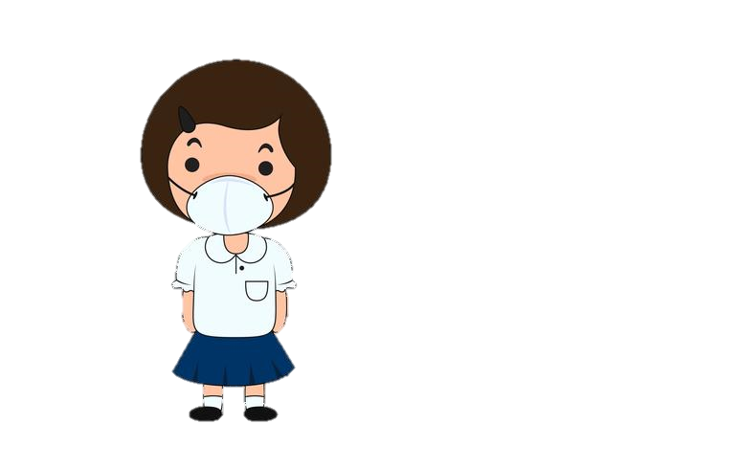
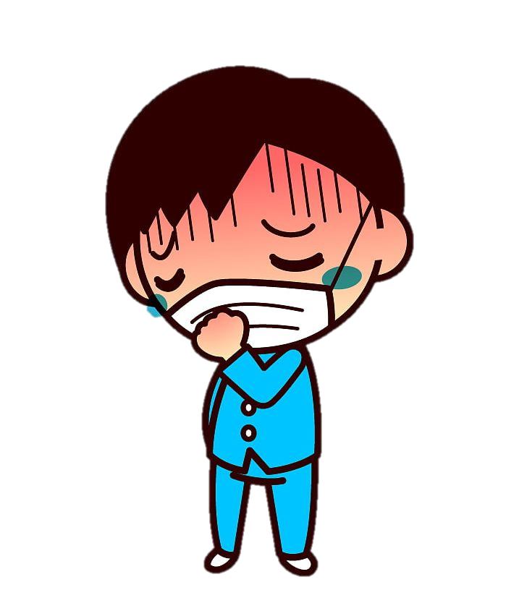
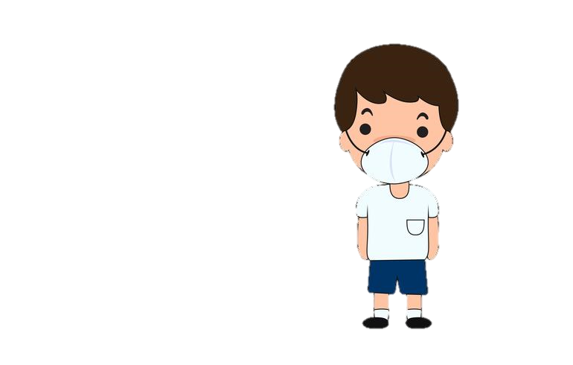
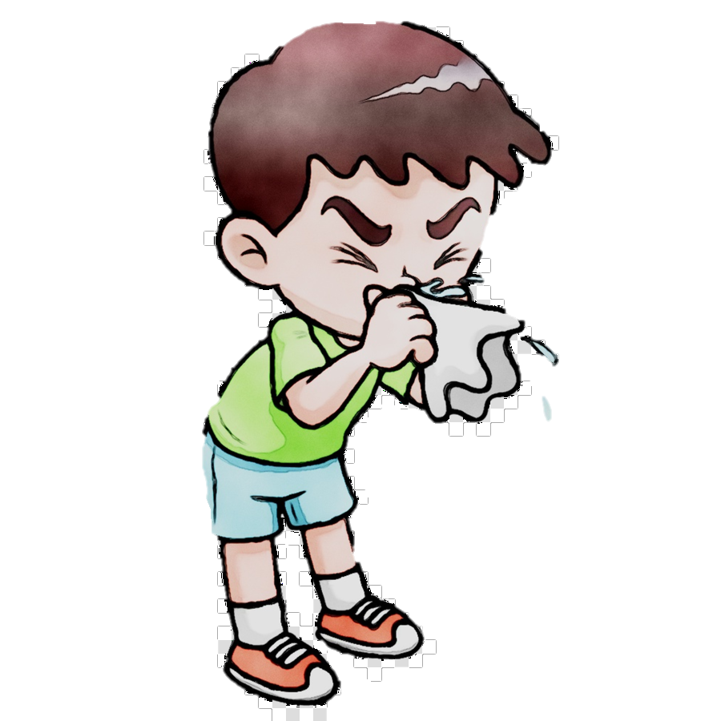
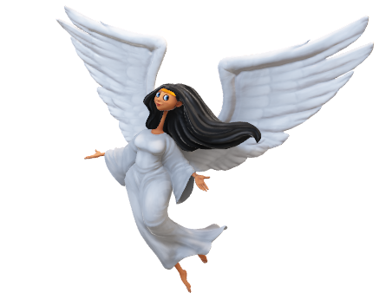
GIẢI CỨU THẾ GIỚI
KHỎI ĐẠI DỊCH COVID 19
.

Slide 2

Thượng đế đã cử ta đi giải cứu loài người khỏi Đại dịch COVID 19. Tuy nhiên, để giải cứu được loài người ta cần các con giúp đỡ để ta có thể vượt qua các thử thách.

Slide 3
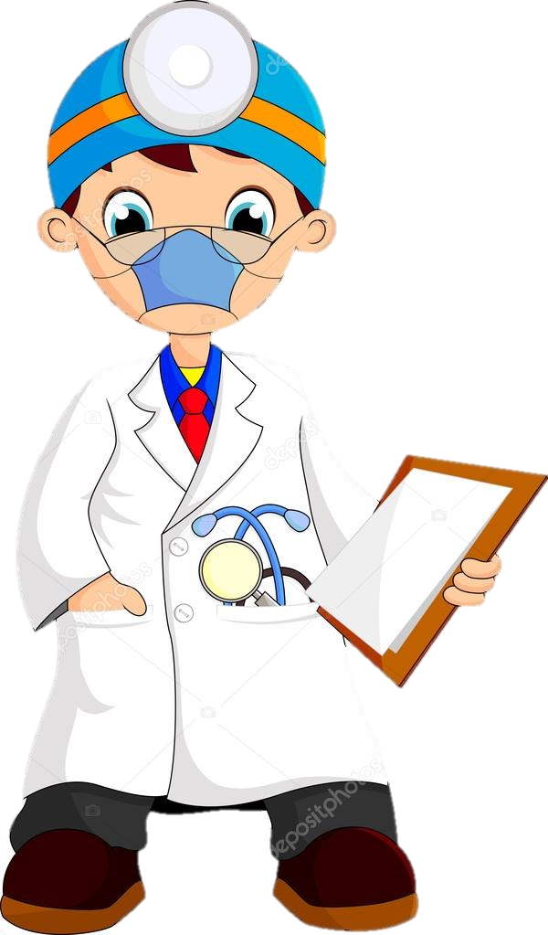
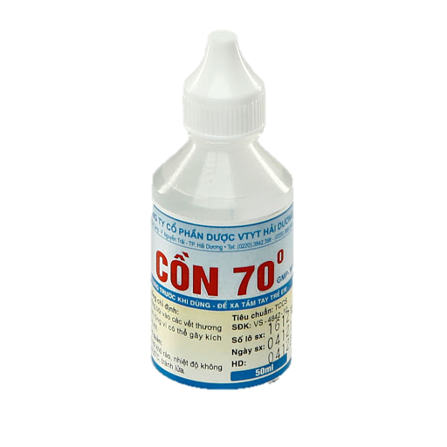
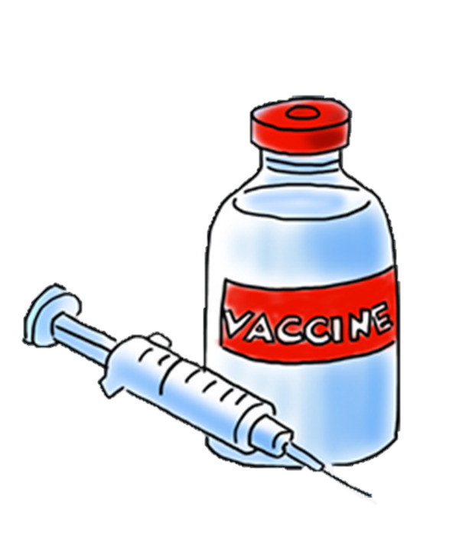
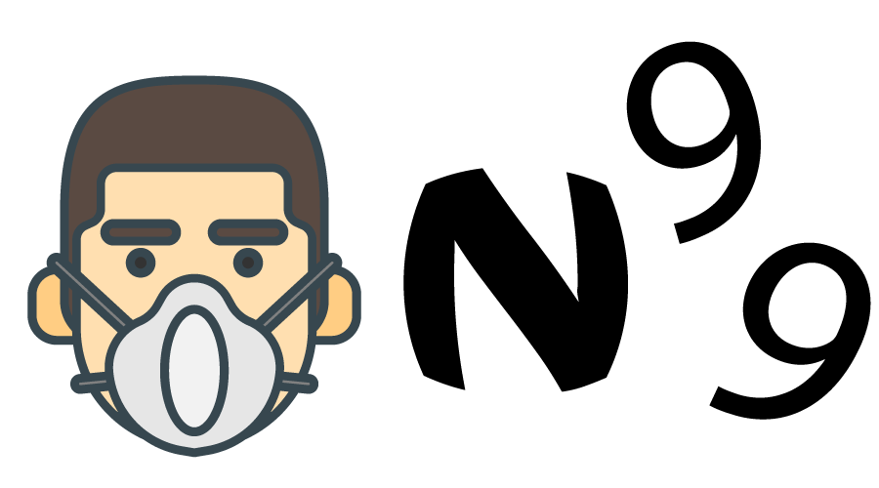

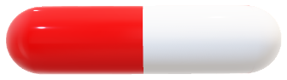
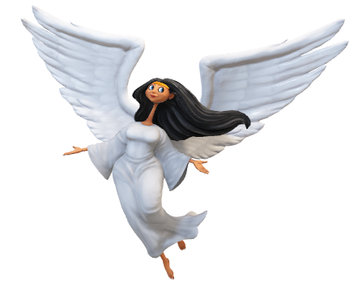
4
1
3
Thuốc chữa bệnh dành cho 1 bệnh nhân nhiễm COVID 19
Thuốc chữa bệnh dành cho 2 bệnh nhân nhiễm COVID 19
6
2
5

Slide 4

Back
Question
A. Đáp án đúng.
B. Đáp án sai.
C. Đáp án sai.
D. Đáp án sai.

Slide 5
Back
Question
A. Đáp án đúng.
B. Đáp án sai.
C. Đáp án sai.
D. Đáp án sai.

Slide 6
Back
Question
A. Đáp án sai.
B. Đáp án sai.
C. Đáp án đúng.
D. Đáp án sai.

Slide 7
Back
Question
A. Đáp án sai.
B. Đáp án đúng
C. Đáp án sai.
D. Đáp án sai.

Slide 8
Back
Question
A. Đáp án sai.
B. Đáp án sai.
C. Đáp án sai.
D. Đáp án đúng.

Slide 9
Back
Question
A. Đáp án sai.
B. Đáp án sai.
C. Đáp án đúng.
D. Đáp án sai.

